Slide 1

Análise de Pontos por Função
Autor: Altair L. Ribeiro
Membro da IFPUG e BFPUG
e-mail: altair_ribeiro@yahoo.com.br

Slide 2
Agenda
Introdução
Histórico
Visão Geral
Processo de Contagem
Determinação do Tipo de Contagem
Fronteiras da Aplicação
Tipos de Função
Determinação de Pontos de Função Brutos
Determinação do Fator de Ajuste
Determinação dos Pontos de Função Ajustados
Programa de Métricas
Indicadores
Bibliografia

Slide 3
“Não se
consegue controlar
o que não se
consegue medir”
Tom DeMarco

Slide 4
Introdução
Analogia à Construção
Elaborar Planejamento
Por que os projetos atrasam ?
Ciência Nova
Falhas no gerenciamento de projetos
Utilizam-se poucas técnicas
Desenvolvimento de sistemas ainda é uma arte
Os analistas de sistemas são sempre otimistas
Prazos são definidos politicamente
etc.

Slide 5
Unidades de Medida para Sistemas ?
PF - Ponto por Função

Slide 6
Histórico
Contagem de Linhas de Código Fonte (SLOC)
Halstead (operandos e operadores)
Análise de Pontos por Função
Outras Técnicas ....
IFPUG criado em 1986
Versão 3.0 em 1990 (Releases 3.1, 3.2, 3.3 e 3.4)
Versão 4.0 e 1994
Versão 4.1 em 1999
Objetivo: uma versão por ano

Slide 7
Órgãos
Chapter
BFPUG (Brazilian Function Point Users Group- www.bfpug.com.br)
CASMA (Chicago Area Software Metrics Association)
SASMA (South African Software)
Affiliate I
JFPUG (Japan Function Point Users Group)
Affiliate II
DANMET (Denmark Function Point Users Group)
DASMA (Deutschsprachige Anwendergruppe fur Software Metrik and Aufwandschatzung)
UKSMA - UK (UK Software Metrics Association)

Slide 8
Visão Geral
Independência de tecnologia;
unidade de medida padrão para software;
técnica de estimativa de software;
ser simples;
se consistente e intercambiável;
ser compreensível por não-técnicos;
utilizável desde o início do sistema.

Slide 9
Benefícios
Uma técnica que permite dimensionar o tamanho de um software a ser adquirido pela instituição;
uma técnica para estimativas de custo e recursos para o desenvolvimento e manutenção de softwares;
uma unidade de medida para comparação;
implantação de um programa de métricas;
maior controle de qualidade;
ferramenta de auxílio gerencial.

Slide 10
Processo de Contagem
Determinação do Tipo de Contagem
  Desenvolvimento
  Manutenção
  Aplicação
Fronteiras da Aplicação
Funções do Tipo Dados
  ALI (Arquivo Lógico Interno)
  AIE (Arquivo de Interface Externa)
Funções do Tipo Transação
  EE (Entrada Externa)
  SE (Saída Externa)
  CE (Consulta Externa)

Slide 11
Determinação dos Pontos de Função Brutos
  Simples
  Média
  Complexa
Determinação do Fator de Ajuste
  Comunicação de Dados
  Funções Distribuídas
  Performance
  Configuração do equipamento
  Volume de Transações
  Entrada de dados On-Line
  Interface com o usuário

Slide 12
  Atualização On-Line
  Processamento Complexo
  Reusabilidade
  Facilidade de Implantação
  Facilidade Operacional
  Múltiplos Locais
  Facilidade de Mudanças (flexibilidade)
Cálculo dos Pontos de Função Ajustados

Slide 13
Resumo
  Identificar ALIs, AIEs, EEs, SEs e CEs
  Classificar quanto à complexidade: Simples, Média ou Complexa
  Cálculo de PFBruto
  Determinação do FA (Fator de Ajuste) através do NI (Níveis de Influência)
  Cálculo de PFAjustado

Slide 14
Determinação do Tipo de Contagem
Desenvolvimento (Estimativa)
  O objetivo não é a precisão
  Modelo Lógico
  Ante-Projeto
  Abstração
  Outras técnicas de estimativa, baseado em pontos de função
Manutenção
  Inclusão
  Alteração
  Exclusão

Slide 15
Aplicação
  Chamado pontos de função instalados
  atualizado após manutenção

Slide 16
Fronteiras da Aplicação
Determinar a fronteira da aplicação
Objetivos
  manter escopo sob controle
  identificação e propriedade do dado
  identificação e propriedade da função
Regras
  Visão do Usuário
  Funções de Negócio
  Em manutenção, idêntico ao escopo inicial

Slide 17
Tipos de Função
Dados: funcionalidade provida ao usuário através de dados internos ou externos à aplicação.
  ALI (Arquivo Lógico Interno)
  AIE (Arquivo de Interface Externa)
Obs.: Arquivo é grupo de dados logicamente relacionados

Slide 18
ALI (Arquivo Lógico Interno)
  Grupo lógico de dados relacionados ou informação de controle identificado pelo usuário e mantido dentro da fronteira da aplicação. A intenção primária de um ALI é manter os dados que sofrem manutenção através de um ou mais processos elementares da aplicação que está sendo contada.
  Um ALI equivale à um Depósito de Dados em um DFD ou à uma entidade em um MER.

Slide 19
AIE (Arquivo de Interface Externa)
  Grupo lógico de dados relacionados ou informação de controle referenciado pela aplicação, mas mantido dentro da fronteira de outra aplicação. A intenção primária de um AIE é manter dados referenciados através de um ou mais processos elementares da aplicação que está sendo contada. Isso significa que um AIE contado por uma aplicação deve ser um ALI em outra aplicação.

Slide 20
Para ALIs e AIEs existem dois tipos de regras
  Regras de Identificação
  Regras de Complexidade e Contribuição

Slide 21
Regras de Identificação de ALI
  O grupo de dados ou informação de controle é lógico e identificável pelo usuário.
  O grupo de dados é mantido através de um processo elementar dentro da fronteira da aplicação que está sendo contada.
Regras de Identificação de AIE
  O grupo de dados ou informação de controle é lógico e identificável pelo usuário.
  O grupo de dados é referenciado por, e externamente para, a aplicação que está sendo contada.
  O grupo de dados não é manutenido pela aplicação que está sendo contada.
  O grupo de dados é manutenido em um ALI de outra aplicação.

Slide 22
Regras e Definições de Complexidade e Contribuição
  As regras e definições de complexidade e contribuição são determinadas pela quantidade de DER (Dado Elementar Referenciado) e RLR (Registro Lógico Referenciado).
DER - Um Dado Elementar Referenciado é um campo único não-repetido e reconhecido pelo usuário.
Regras para DER
  Contar um DER para cada campo único não-repetido e reconhecido pelo usuário mantido em ou recuperado do ALI ou AIE através da execução de um processo elementar.
  Quando duas aplicações man´tém e/ou referencia o mesmo ALI/AIE, mas cada um mantém/referencia DERs separados, conte somente um DER sendo usado por cada aplicação para dimensionar o ALI/AIE.
  Conte um DER para cada parte de dados requerida pelo usuário para estabelecer um relacionamento com outro ALI ou AIE.

Slide 23
Definição de RLR (Registro Lógico Referenciado)
  Um RLR é um subgrupo de dados reconhecido pelo usuário, dentro de um ALI ou AIE.
  Existem dois tipos de subgrupos:
  Opcional: o usuário tem a opção de usar um ou nenhum dos subgrupos durante um processo elementar.
  Mandatório: o usuário deve entrar pelo menos com um.
Regras para RLR
  Contar um RLR para cada subgrupo opcional ou mandatório do ALI ou AIE.
  Se não existir subgrupos, conte o ALI ou AIE como um RLR.
Exemplo de ALI
Exemplo de AIE

Slide 24
Transacional: funcionalidade provida ao usuário para o processamento de dados por uma aplicação.
  EE (Entrada Externa)
  SE (Saída Externa)
  CE ( Consulta Externa)

Slide 25
EE (Entrada Externa)
  Uma Entrada Externa é um processo elementar que processa dados ou informação de controle que venha de fora da fronteira da aplicação. A intenção primária de uma EE é manter um ou mais ALIs e/ou alterar o comportamento do sistema.

Slide 26
Regras de Identificação de EE
  O dado ou informação de controle é recebido de fora da fronteira da aplicação.
  Pelo menos um ALI é mantido se o dado que estiver entrando a fronteira não for informação de controle que altera o comportamento do sistema.
  Para o processo identificado, uma das três condições a seguir deve ser aplicada:
    O processamento lógico é único do processamento lógico executado por outra entrada externa na aplicação.
    O grupo de elemento de dados é diferente de grupos identificados por outra entrada externa na aplicação.
    Os ALIs e AIEs referenciados são diferentes de outros arquivos externos referenciados pelas entradas externas na aplicação.

Slide 27
Regras e Definições de Complexidade e Contribuição para Entrada Externa
  As regras e definições de complexidade e contribuição são determinadas pela quantidade de DER (Dado Elementar Referenciado) e ALR (Arquivo Lógico Referenciado).
Regras para ALR - EE
  Contar um ALR para cada ALI mantido.
  Contar um ALR para cada ALI ou AIE durante o processamento da Entrada Externa.
  Contar somente um ALR para cada ALI que seja lido e mantido.

Slide 28
Regras DER - EE
  Contar um DER para cada campo não-repetido e reconhecido pelo usuário que entra ou sai da fronteira da aplicação e é requerido para completar a entrada externa.
  Não contar campos que são recuperados ou derivados pelo sistema e armazenados em um ALI durante o processo elementar se o campo não cruza a fronteira da aplicação.
  Contar um DER para a capacidade de enviar para fora da fronteira uma mensagem do sistema para indicar a ocorrência de erro durante o processamento, confirmando que esse processamento foi completo ou verificando que esse processamento deverá continuar.
  Contar um DER para a capacidade de especificar uma ação que terá quantidade igual se são múltiplos métodos invocando o mesmo processo lógico.

Slide 29
SE (Saída Externa)
  Uma Saída Externa é um processo elementar que envia dados ou informação de controle para fora da fronteira da aplicação. A intenção primária de um SE é apresentar informações ao usuário através de processamento lógico , além da recuperação de dados e informação de controle. O processamento lógico deve conter pelo menos uma fórmula matemática ou cálculo, ou criar dados derivados. Uma SE também pode manter um ou ALIs e/ou alterar o comportamento de um ou mais ALIs e/ou alterar o comportamento do sistema.

Slide 30
Regras de Identificação de SE
  A função envia dados ou informação de controle para fora da fronteira da aplicação.
  Para o processo identificado, uma das três condições a seguir deve ser aplicada:
    O processamento lógico é único do processamento lógico executado por outra entrada externa na aplicação.
    O grupo de elemento de dados é diferente de grupos identificados por outra entrada externa na aplicação.
    Os ALIs e AIEs referenciados são diferentes de outros arquivos externos referenciados pelas entradas externas na aplicação.
  O processamento lógico do processo elementar contém pelo menos uma fórmula matemática ou cálculo.
  O processamento lógico do processo elementar mantém pelo menos um ALI.
  O processamento lógico elementar altera o comportamento do sistema

Slide 31
Regras e Definições de Complexidade e Contribuição para Saída Externa
  As regras e definições de complexidade e contribuição são determinadas pela quantidade de DER (Dado Elementar Referenciado) e ALR (Arquivo Lógico Referenciado).
Regras para ALR - SE
  Contar um ALR para cada ALI ou AIE lido durante o processamento do processo elementar.
  Contar um ALR para cada ALI mantido durante o processamento do processo elementar.
  Contar somente um ALR para cada ALI lido e mantido durante o processamento do processo elementar.

Slide 32
Regras DER - SE
  Contar um DER para cada campo não-repetido e reconhecido pelo usuário que entra a fronteira da aplicação e é requerido para especificar quando, qual e/ou como o dado será recuperado ou gerado pelo processo elementar.
  Contar um DER para cada campo não-repetido e reconhecido pelo usuário que sai a fronteira da aplicação.
  Se um DER entrar e sair da fronteira, conte somente uma vez para o processo elementar.
  Contar um DER para a capacidade de enviar para fora da fronteira uma mensagem do sistema para indicar a ocorrência de erro durante o processamento, confirmando que esse processamento foi completo ou verificando que esse processamento deverá continuar.
  Contar um DER para a capacidade de especificar uma ação que terá quantidade igual se são múltiplos métodos invocando o mesmo processo lógico.
  Não contar campos que são recuperados ou derivados pelo sistema e são armazenados em um ALI durante o processamento do processo elementar se o campo não cruza a fronteira da aplicação.
  Não contar literais como DERs.
  Não contar variáveis de página ou timbres gerados pelo sistema.

Slide 33
CE (Consulta Externa)
  Uma Consulta Externa é um processo elementar que envia dados ou informação de controle para fora da fronteira da aplicação. A intenção primária de uma CE é apresentar informações ao usuário através da recuperação de dados e informação de controle de um ALI ou AIE. O processamento lógico não contém nenhuma fórmula matemática ou cálculo, ou cria dados derivados, o comportamento do sistema não é alterado.

Slide 34
Regras de Identificação de CE
  A função envia dados ou informação de controle para fora da fronteira da aplicação.
  Para o processo identificado, uma das três condições a seguir deve ser aplicada:
    O processamento lógico é único do processamento lógico executado por outra entrada externa na aplicação.
    O grupo de elemento de dados é diferente de grupos identificados por outra entrada externa na aplicação.
    Os ALIs e AIEs referenciados são diferentes de outros arquivos externos referenciados pelas entradas externas na aplicação.
  O processamento lógico do processo elementar recupera dados ou informação de controle de um ALI ou AIE.
  O processamento lógico do processo elementar não contém uma fórmula matemática ou cálculo.
  O processamento lógico elementar não cria dados derivados.
  O processamento lógico do processo elementar não mantém um ALI.
  O processamento lógico do processo não altera o comportamento do sistema.

Slide 35
Regras e Definições de Complexidade e Contribuição para Consulta Externa
  As regras e definições de complexidade e contribuição são determinadas pela quantidade de DER (Dado Elementar Referenciado) e ALR (Arquivo Lógico Referenciado).
Regras para ALR - CE
  Contar um ALR para cada ALI ou AIE lido durante o processamento do processo elementar.

Slide 36
Regras DER - CE
  Contar um DER para cada campo não-repetido e reconhecido pelo usuário que entra a fronteira da aplicação e é requerido para especificar quando, qual e/ou como o dado será recuperado ou gerado pelo processo elementar.
  Contar um DER para cada campo não-repetido e reconhecido pelo usuário que sai a fronteira da aplicação.
  Se um DER entrar e sair da fronteira, conte somente uma vez para o processo elementar.
  Contar um DER para a capacidade de enviar para fora da fronteira uma mensagem do sistema para indicar a ocorrência de erro durante o processamento, confirmando que esse processamento foi completo ou verificando que esse processamento deverá continuar.
  Contar um DER para a capacidade de especificar uma ação que terá quantidade igual se são múltiplos métodos invocando o mesmo processo lógico.
  Não contar campos que são recuperados ou derivados pelo sistema e são armazenados em um ALI durante o processamento do processo elementar se o campo não cruza a fronteira da aplicação.
  Não contar literais como DERs.
  Não contar variáveis de página ou timbres gerados pelo sistema.

Slide 37
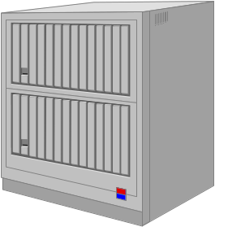
Diagrama de Funções e Fronteira da Aplicação
Arquivos de
Interface Externa
Entrada Externa
Aplicativo
Saída Externa
Arquivo
Lógico
Interno
Entrada Externa
Consulta Externa
Saída Externa
Outros
Aplicativos
Consulta Externa

Slide 38
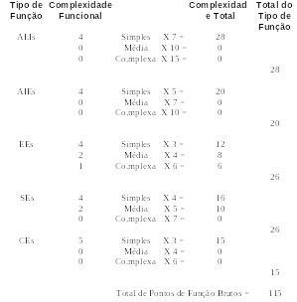
Determinação de Pontos de Função Brutos

Slide 39
Determinação do Fator de Ajuste
O FA (Fator de Ajuste) é baseado em 14 características gerais de sistema que determina a funcionalidade geral da aplicação que está sendo contada.
O nível (grau) de influência varia em uma escala de 0 a 5.
  0 - Nenhuma influência
  1 - Influência mínima
  2 - Influência moderada
  3 - Influência média
  4 - Influência significante
  5 - Influência forte
Variação de 35 %

Slide 40
Características Gerais de Sistema
1. Comunicação de Dados
2. Processamento de Dados Distribuído (Funções Distribuídas)
3. Performance
4. Configuração do equipamento
5. Volume de Transações
6. Entrada de Dados On-Line
7. Interface com o usuário
8. Atualização On-Line
9. Processamento Complexo
10. Reusabilidade
11. Facilidade de Implantação
12. Facilidade Operacional
13. Múltiplos Locais
14. Facilidade de mudanças.

Slide 41
Procedimento
Classificar os quatorze itens de acordo o nível de influência.
Aplicar a fórmula
  FA = (NI * 0,01) + 0,65
Variação de 0,65 até 1,35

Slide 42
Determinação dos Pontos de Função Ajustados
Para desenvolvimento
  PFD = (PFB + PFC) * FA
  Onde:
    PFD - Ponto de Função de Desenvolvimento
    PFC - Ponto de Função de Conversão
    FA - Fator de Ajuste

Slide 43
Para manutenção
  PFM = [(INC + ALT + PFC) * FAD] + (EXC * FAA)
  Onde:
    PFM - Pontosde função do projeto de manutenção
    INC - Ponto de função brutos que foram incluídos na aplicação pelo projeto de manutenção.
    ALT - Ponto de função que foram alterados na aplicação pelo projeto de manutenção.
    PFC - Ponto de função que foram adicionados pelo processo de conversão.
    FAD - Fator de ajuste da aplicação depois do projeto de manutenção.
    EXC - Ponto de função brutos que foram excluídos da aplicação pelo projeto de manutenção.
    FAA - Fator de ajuste da aplicação antes do projeto de manutenção.

Slide 44
Para cálculo de uma aplicação
  PFA = [(PFB + INC + ALTD) - (ALTA + EXC)] * FAD
  Onde:
    PFA - Ponto de Função Ajustados da aplicação
    PFB - Ponto de Função Bruto da Aplicação antes do projeto de manutenção
    INC - Pontos de função brutos que foram adicionados pelo projeto de manutenção.
    ALTD - Pontos de função brutos correspondentes às funções que sofreram alteração durante o projeto de manutenção. Este número reflete as funções depois da manutenção.
    ALTA - São os Pontos de função brutos correspondentes às funções que sofreram alteração durante o projeto de manutenção. Esse número reflete as funções antes da manutenção.
    EXC - Pontos de função brutos correspondentes às funções que foram excluídas da aplicação pelo projeto de manutenção.
    FAD - Fator de ajuste da aplicação verificado depois do projeto de manutenção.

Slide 45
Exemplo de ALI
O usuário quer entrar, consultar e imprimir informações sobre trabalhos.
A informação que deve ser mantida em conjunto inclui:
  Código do trabalho
  Nome do trabalho
  Valor do trabalho
  Número da linha da descrição do trabalho
  Linha de descrição do trabalho
A linha de descrição do trabalho será um conjunto de 80 caracteres por linha

Slide 46
Diagrama de Entidade e Relacionamento
O MER a seguir mostra duas entidades que resultaram da normalização dos dados. As entidades são “Trabalho” e “Descrição do Trabalho”.
Trabalho
Descrição do Trabalho

Slide 47
Atributos das Tabelas
Trabalho inclui:
  Código do trabalho
  Nome do trabalho
  Valor do trabalho
Descrição de Trabalho inclui:
  Código do trabalho
  Número da linha da descrição do trabalho
  Linha de descrição do trabalho

Slide 48
Identificação de ALIs
A análise de grupo trabalho é mostrado na tabela a seguir:
O grupo de dados ou informação de controle é lógico e identificável pelo usuário.
  Não. Trabalho deve incluir a entidade ou tabela Descrição do Trabalho para representar a requisição do usuário para acrescentar informação do trabalho.
O grupo de dados é mantido através de um processo elementar dentro da fronteira da aplicação que está sendo contada.
  Sim. O processo elementar mantém trabalho, no qual o usuário inclui em conjunto nas entidades ou tabelas trabalho e descrição do trabalho.
Baseado na análise, Trabalho sozinho sem a Descrição do Trabalho não é um ALI.

Slide 49
Identificação de ALIs
Agora, determinar se Descrição do Trabalho é um ALI.
O grupo de dados ou informação de controle é lógico e identificável pelo usuário.
  Não. Descrição do Trabalho deve incluir a entidade ou tabela Trabalho para representar a requisição do usuário para acrescentar descrição do trabalho.
O grupo de dados é mantido através de um processo elementar dentro da fronteira da aplicação que está sendo contada.
  Sim. O processo elementar mantém trabalho, no qual o usuário inclui em conjunto nas entidades ou tabelas trabalho e descrição do trabalho.
Baseado na análise, Descrição do Trabalho sozinho sem Trabalho não é um ALI.
Pela visão do usuário, Trabalho e Descrição do Trabalho são utilizados em conjunto para acrescentar Informação do Trabalho para a aplicação de RH. Nós devemos combinar as entidades ou tabelas Trabalho e Descrição do Trabalho porque elas devem ser mantidas juntas.
Existe um grupo lógico de dados pela visão do usuário. Esse grupo é Informação do Trabalho que é formado pelos dados de Trabalho e Descrição do Trabalho.1’’

Slide 50
Exemplo de AIE
O usuário do Sistema de Folha de Pagamento quer utilizar as informações de funcionários contidas no sistema de Recursos Humanos.
Sistema de Recursos Humanos
Sistema de Folha de Pagamento
ALI Funcionários

Slide 51

Gerenciando Mudanças nos Requisitos
Aplicativo Entregue
Requisitos
Projeto
Funcional
Projeto
Detalhado
100 PFs
120 PFs
130 PFs
135 PFs

Slide 52
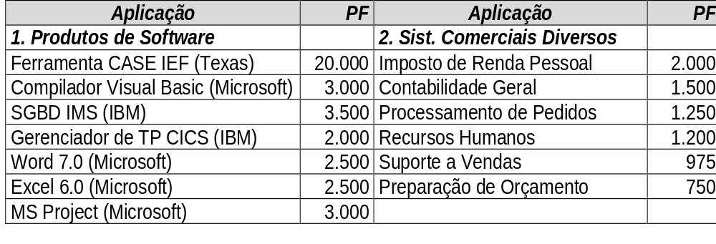
Exemplos de Aplicações

Slide 53
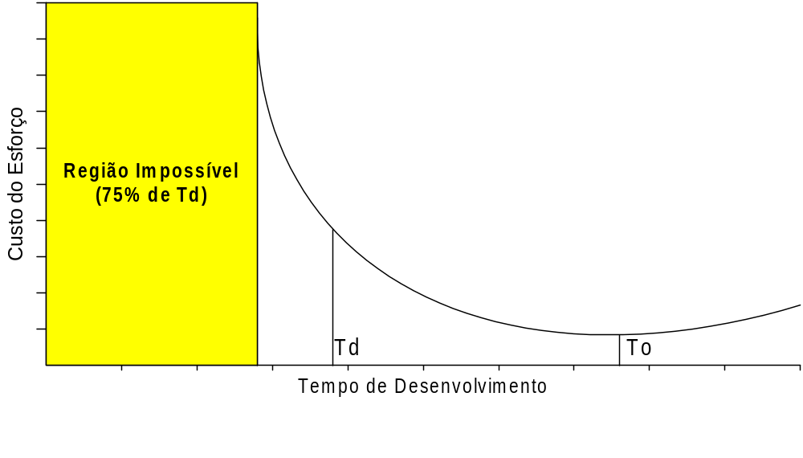
Região Impossível
Evitando a Região Impossível
Observações:
1) Td é o tempo ótimo de desenvolvimento.
2) To é o tempo que acarreta o menor custo.
3) To = 2 Td.
4) É impossível terminar em menos que 0,75 * Td.

Slide 54
Os 7 Pecados Capitais¹
  Falta de Comunicação (com o seu pessoal)
  Confiança Cega (no parceiro)
  Cinismo e Desconfiança (com o parceiro)
  O Contrato é “a Bíblia” (falta de flexibilidade)
  “Ir Dormir Aborrecido” (fazer bola de neve)
  Má Prática de Métricas (ambas as partes devem entender os critérios)
  Cobiça e Oportunidade (explorar falhas do contrato)
¹ Dekkers, C., Management of Outsourcing: How to Avoid Common Mistakes, Software Management Conference, San Jose, February 2000

Slide 55

O Oitavo Pecado¹
  Comprar os seus sapatos com base no tamanho médio do pé do brasileiro
¹ Aguiar, M., Contratando o Desenvolvimento com Base em Métricas, Developers Magazine, setembro de 2000.

Slide 56
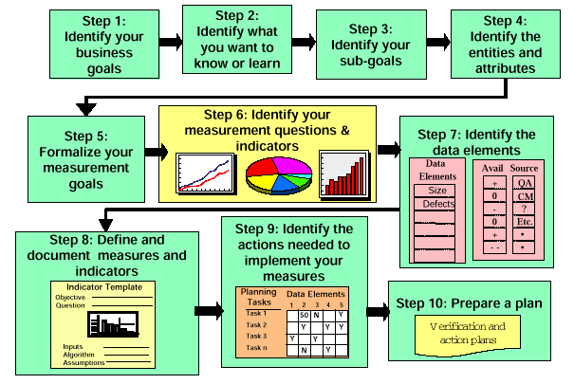
Obtenha Suas Próprias Medidas através de um Programa de Métricas

Slide 57

Obrigado
Altair L. Ribeiro
altair_ribeiro@yahoo.com.br
alribeiro@sao.politec.com.br
planetapf@yahoo.com.br (em construção)
planetfpa@yahoo.com.br (em construção)
www.bfpug.com.br
www.ifpug.org
www.geocities.com/altair_ribeiro/ (em reforma)
Agradecimentos
Maurício Aguiar - Presidente da BFPUG e Diretor da IFPUG

